Slide 1
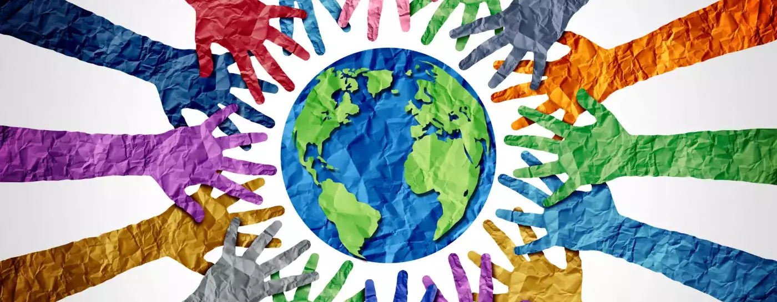
Ethnologie der globalisierung
Von Laika Fee Primke und Paula Sophie Burchhardt :)

Slide 2
Inhalt
1. Allgemeines: Globalisierung
1.1. Definition Globalisierung
1.2 Bedeutung für die Ethnologie
1.3 Kulturelle Dynamiken der Globalisierung
2. Migration und Identität
3. Strategien globaler Gemeinschaften
4. Herausforderungen für die Ethnologie
5. „Multi-Side-Ethnographie“

Slide 3
1. Allgemeines zur Globalisierung

Slide 4
1.1 Definition Globalisierung
= vielschichtiger, dynamischer Prozess, gekennzeichnet durch zunehmende Vernetzung von Menschen, Kulturen, Wirtschaftssystemen und Technologien auf globaler Ebene.
Kulturelle Dimension
Ökonomische Dimension
Politische Dimension
Technologische Dimension
Kein einheitlicher Prozess der Kulturen beeinflusst.
Nicht gleich Vereinheitlichung, sondern bringt neue Formen von Vielfalt, Hybridität und Anpassung hervor.

Slide 5
1.2 Bedeutung für die Ethnologie
tiefgreifende Wirkung und Veränderung der Ethnologie
Neue Forschungsfelder
Herausforderungen (für traditionelle Methoden)
Migration und Mobilität
Macht, Ungleichheit und Widerstand
Verantwortung der Ethnologie
Globale Dynamiken im Vordergrund (statt primär lokale Kulturen)
Herausforderungen und Chancen

Slide 6
1.3 Kulturelle Dynamiken der Globalisierung (1)
Globalisierung verändert kulturelle Dynamiken
A) Homogenisierung: Die Welt wird „kleiner“
Verbreitung globaler Marken/Medien/Lebensstile = ähnliche Lebensweisen aller Menschen
Kulturelle Hegemonie: besonders westliche Werte dominieren globale Diskurs und Verdrängen lokale Traditionen
Kritik: Angleichung oft als Verlust kultureller Vielfalt wahrgenommen.
B) Differenzierung: Bewahrung und Stärkung lokaler Identitäten
Trotz globaler Einflüsse; Betonung kultureller Eigenschaften der Gemeinschaften, um sich abzugrenzen
Kulturelle Authentizität: lokale Gemeinschaften setzen auf authentische, um Identität zu bewahren und sich von globalen Einflüssen abzuheben.

Slide 7
1.3 Kulturelle Dynamiken der Globalisierung (2)
Spannungsverhältnis zwischen Homogenisierung und Differenzierung:
Wechselspiel der Kräfte: Globalisierung erzeugt gleichzeitig kulturelle Einheitlichkeit und Vielfalt.
Scheinbarer Widerspruch prägt kulturelle Dynamiken der globalisierten Welt
„globale Identität“ = neue Art von Identität, die sowohl lokale Wurzeln als auch globale Verbindungen integriert.

Slide 8
2. Migration und Identität

Slide 9
2. Migration und Identität
Migration als Folge, aber auch Antrieb der Globalisierung
Migration beeinflusst kulturelle Identität
Kulturelle Hybridität = Mischung aus Tradition und Moderne (Bsp. Verschmelzung traditioneller Speisen)
Herausforderungen (Integration, Diskriminierung, Generationsunterschiede)
Chancen (Kultureller Austausch, Innovation, globale Perspektive)
Kulturelle Identität als dynamischer Prozess (anpassungsfähiger Prozess, geprägt durch Faktor Migration)
Identität durch Migration ein komplexes, mehrdimensionales Konzept, dass Wechselwirkungen zwischen verschiedenen Kulturen widerspiegelt.

Slide 10
Frage 1:
Wie kann die Ethnologie sicherstellen, dass sie globale Prozesse wie Migration und kulturelle Hybridität nicht nur beschreibt, sondern aktiv dazu beiträgt, Ungleichheiten und kulturelle Hegemonie abzubauen?
Sollte sie sich stärker politisch engagieren?

Slide 11
3. Strategien globaler Gemeinschaften

Slide 12
2 Strategien globaler Gemeinschaften
= Reaktionen lokaler Gemeinschaften auf Herausforderungen der Globalisierung.
2. Strategie der Resignation
Abkapselung der globalen Einflüsse; Intakthaltung kultureller Traditionen und Werte
Ziel: Bewahrung kultureller Reinheit und Schutz vor Homogenisierung
Kritik: kulturellen Isolation
1. Strategie der aktiven Anpassung
Aktive Anpassung = Aufgreifen und Integration globaler Einflüsse -> hybride Formen
Ziel: Verbindung von Traditionen und Moderne, um kulturelle Relevanz und Innovation zu gewährleisten.
Vorteile: Ermöglichung Bewahrung der eigenen Identität aber auch Profitieren der Vorteile der Globalisierung

Slide 13
2 Strategien globaler Gemeinschaften
Globalisierung also nicht nur eine Einbahnstraße der Vereinheitlichung, sondern auch Raum für Widerstand und Innovation
Unterschiedliche Reaktionen lokaler Gemeinschaften auf Globalisierung.
Ansätze zeigen, dass lokale Kulturen keine passiven Opfer der Globalisierung sind, sondern aktiv Strategien entwickeln, um ihre Identität zu bewahren oder weiterzuentwickeln.

Slide 14
Frage 2:
Wie sollte die Ethnologie mit ihrer Rolle als Akteur zwischen globalen Machtverhältnissen umgehen?

Slide 15
4. Herausforderungen für die Ethnologie

Slide 16
Herausforderungen für die Ethnologie
Veränderte Forschungsfelder (vernetzte Kulturen -> Untersuchung isolierter Gemeinschaften fast unmöglich)
Methodische Herausforderungen (multi-sided-ethnography, technologische Integration)
Machtstrukturen und Ungleichheit (kulturelle Hegemonie = Dominanz westlicher Werte u. wirtschaftlicher Interessen -> Machtstrukturen hinterfragen essenziell, Verstärkung sozialer Ungleichheiten beachten)
Ethische Verantwortung (kritische Reflexion und Empowerment)
Interdisziplinäre Zusammenarbeit (Vernetzung mit anderen Disziplinen, um Komplexität d. Globalisierung zu verstehen)

Slide 17
5. Multi-Side-Ethnographie

Slide 18
Einführung in die Multi-Side-Ethnographie
Definition: Untersuchung spezifischer Aspekte des sozialen Lebens an mehreren Orten
Klassische Feldforschung | Multi-Side-Ethnographie
Fokus auf eine ganze Kultur an einem Ort | Spezifische Aspekte des sozialen Lebens an verschiedenen Orten, translokale Themen
Beschränkung auf ein lokales/ spezifisches Feld | Verbindung mehrerer Standorte/Verflechtungen, transnationale Dynamiken zwischen Standorten und AkteurInnen
Tiefe Verankerung in eine Gesellschaft | Weniger intensive/ persönliche Bindung zu InformantInnen
Langfristige Bindungen an eine lokale Gemeinschaft (Nähe-Distanz) (<1 Jahr) | Temporäre Forschungsarbeit, Standortwechsel, z.B. KorrespondentInnen
Teilnehmende Beobachtung, Interviews | Standorte: z.B. Konferenzen, Krisengebiete

Slide 19
Methodologie der MSE
Kombination verschiedener Methoden
    Polymorphe Engagements (Hugh Gusterson)
    Mixed-Methodes: Kombination von verschiedenen Methoden
      neue Ansätze (Medienanalyse, Dokumentenanalyse, online-Kommunikation)
      Traditionelle Ansätze (direkte Feldforschung, teilnehmende Beobachtung, Interviews)
Selektive Standortwahl
    Basiert auf: praktische Gegebenheiten, Forschungsfragen, zufälligen Möglichkeiten
    Zentral: Verknüpfung der Standorte

Slide 20
MSE- Vorteile in einer Globalisierten Welt
    Angepasst an moderne Realitäten von Forschung/ beruflichen Verpflichtungen
      soziale + kulturelle + wirtschaftliche Beziehungen gehen über geografische Grenzen hinaus
      Soziale Prozesse zunehmend vernetzt, fragmentiert, mobil
    Feldforschung: flexibler, episodischer
    Reflektiert Herausforderungen + Möglichkeiten einer globalisierten Welt
    Erweitert die Reichweite der Disziplin; neues Werkzeug/ Methode
    Forschende = ÜbersetzerInnen zwischen verschiedenen Standorten und AkteurInnen
      Gleichzeitige Präsenz an mehreren Orten (physisch – virtuell)

Slide 21
Grenzen und Herausforderungen der MSE
    Erfordert Anpassungsfähigkeit der Forschenden
    Begrenzte Vertrautheit zu InformantInnen/ geringe Tiefe der Interaktion
    Begrenzte Zeit und Ressourcen
      Oft kürzere Forschungsperioden je Standort
      Fokus auf spezifische Aspekte des sozialen Lebens statt umfassendes Bild der Kultur
      Analysietiefe gering (Ortskenntnis)
      aber kompensiert durch breiten Fokus auf Netzwerke + Verbindungen

Slide 22
MSE in der Praxis
Anwendungsbereich:
    Multinationale Unternehmen (Apple, Microsoft, Tesla)
    Transnationale Diaspora (armenische Diaspora)
    Globale Berufsfelder (ausländische KorrespondentInnen)
      Arbeiten an mehreren Standorten, globale Verbindungen
  Relevanz
    Themen: Globalisierung, Migration, Berufsnetzwerke, kulturelle Übersetzungsprozesse

Slide 23
Frage 3:
Was könnte man an der MSE kritisieren? Gibt es Nachteile der Methode, die für die traditionelle Methode sprechen?

Slide 24
Frage 4:
Wie beeinflusst die Globalisierung lokale kulturelle Identitäten? Welche Rolle kann die Ethnologie übernehmen?

Slide 25
Vielen Dank für eure Aufmerksamkeit!

Slide 26
Quellen/Bilder
Hannerz, Ulf (2003). Being There... and there! Reflections on Multi-Sided Ethography, Ethnography, S. 201-216.
Eriksen, Thomas Hylland. Anthropology and the paradoxes of globalisation, Small places, large issues, S. 307-327.
https://enqome.com/de/finanzlexikon/globalisierung#welche_nachteile_hat_die_globalisierung

